Slide 1
基督荣耀的见证
上帝的双重呼召 之五
彼得——从顽石到磐石
2024年11月

Slide 2
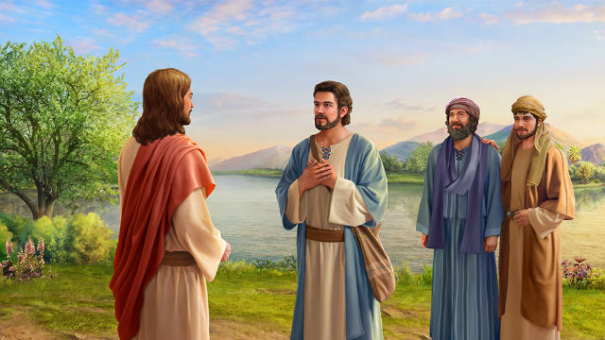
彼得代表门徒的宣告：
“你是基督，永生神的儿子！”
主
主耶稣基督的
启示：
“我还要告诉你：你是彼得、我要把我的教会建造在这磐石上．阴间的权柄、不能胜过他。”

Slide 3
从此耶稣才指示门徒、他必须上耶路撒冷去、受长老祭司长文士许多的苦、并且被杀、第三日复活。彼得就拉着他、劝他说、主阿！万不可如此、这事必不临到你身上。 耶稣转过来、对彼得说、撒但！退我后边去吧！ 你是绊我脚的．因为你不体贴神的意思、只体贴人的意思。 于是耶稣对门徒说、若有人要跟从我、就当舍己、背起他的十字架、来跟从我。
主耶稣的启示 VS 彼得的拦阻
从此——开始；
耶稣指示门徒——彼得斥责耶稣；
耶稣表示“一定、一定！”——彼得表示“否定、否定！”
{受苦、被杀、复活}要成就——{这些事（包括复活）}不临到。
彼得的话按原文直译：
“彼得就拉他到一旁，开始斥责他，说，愿神怜悯你，主啊，这事必不临到你”！

Slide 4
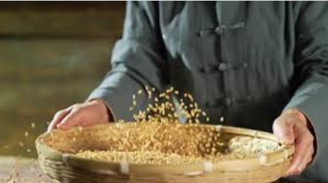
主耶稣的呼唤
“我在磨炼之中、常和我同在的就是你们．我将国赐给你们、正如我父赐给我一样。叫你们在我国里、坐在我的席上吃喝．并且坐在宝座上、审判以色列十二个支派。”
主又说：“西门、西门！【看哪！】撒但
想要得着你们、好筛你们、像筛麦子一样．
但我已经为你祈求、叫你不至于失了信心．
你回头以后、要坚固你的弟兄。”
彼得说：“主啊，我就是同你下监、同你受死、
也是甘心！”耶稣说：“彼得，我告诉你、今日鸡还没
有叫、你要三次说不认得我。”（路22:28-34）

Slide 5
约过了一小时、又有一个人极力的说：“他实在是同那人一伙的．因为他也是加利利人。”彼得说：“你这个人、我不晓得你说的是什么。”正说话之间、鸡就叫了。
主转过身来，看彼得。彼得便想起主对他所说的话，“今日鸡叫以先、你要三次不认我。”
他就出去痛哭。（路22:60-62）
那少年人对他们说：“不要惊恐．你们寻找那钉十字架的拿撒勒人耶稣．他已经复活了、不在这里．请看安放他的地方。你们可以去告诉他的门徒和彼得，说、他在你们以先往加利利去．在那里你们要见他、正如他从前所告诉你们的。（可16:6-7）
这是最黑的夜晚，同时充满黎明将到的希望。——“黑夜已深，白昼将近”！
看彼得
和彼得
与

Slide 6
……第三次对他说：“约翰的儿子西门，你爱我么？”
彼得因为耶稣第三次对他说，你爱我么，就忧愁，对耶稣说：“主啊！你是无所不知的，你知道，我爱你。”
耶稣说：“你喂养我的羊。”
彼得在主三问“你爱我么”之下接受托付，从此真正成为忠心事主、甘愿为主舍命的使徒

Slide 7
被主复兴、更新后的彼得，判若两人！
从前的彼得 | 生命转变后的彼得
软弱：一个女仆查问，就吓到三次不认主 | 勇敢：放胆认主(徒4:8,13,19；5:29-33)
无定见：屡屡失言，一说就错 | 坚定：我们所看见、所听见的不能不说(徒4:20)
胆怯：见收丁税的人先自心虚 | 刚强：顺从神不顺从人，是应当的(徒5:29)
彷徨：屡次回去，重操旧业 | 忠心：专心以祈祷传道为事(徒6:4)
信错方向：摩西律法根深蒂固 | 持守真道：我们得救乃因主耶稣的恩(徒15:11)

Slide 8
彼得为主基督建立教会
主持挑选马提亚代替犹大使徒身份（教会的组织工作）。
激昂地讲道使三千人、五千人信主，果然是得人如得鱼一样（教会的使命）。
医治生来瘸腿的人站起来行走赞美神；行神迹使瘫子以尼雅站起、使多加复活；
宣告“除祂以外别无拯救”；
向说谎的亚拿尼亚行使使徒权柄（执行教会纪律）；
公会前不屈地宣称“顺从神不顺从人”；
领受天上的异像，传福音给百夫长哥尼流一家；得出結論說“神不偏待人”的新认识。
此後，極力捍衛外邦人成為信徒的立場，坚持他们不需要遵守猶太律法 ( 使徒行传15:7-11) 。

Slide 9
彼得就是彼得
彼得一生都带着他天性里的特质。
彼得和绝大多数的基督徒一样，既有属灵的一面，同时仍然有属肉体的一面；有热心为主而活的一面，也有因循守旧，难被扭转的一面。
在约帕祷告时，他拒绝天降百物，即使听见“彼得，起来，宰了吃”的命令，仍不能突破律法传统；在凯撒利亚给哥尼流一家洗礼，表现相当迟钝。在安提阿教会随伙装假，被比他资历浅的多的保罗当众教训一顿。
但彼得毕竟生命有了本质的改变，当年雅各约翰争地位时他愤怒；后来却能接受保罗批评他“行的不正”的指責 (加2:11-14)，《彼得后书》中，他诚恳尊重保罗，并给予极高的推崇。 (3:15-16)。

Slide 10
主耶稣为何呼召彼得？
彼得：不够智慧——对神的道领受得迟钝；
不够忠心——三次不认主；
不够有责任感——几次重操旧业；
不够有学问——无系统学术训练；
不够沉稳——常常冲动冒失；
…………

Slide 11
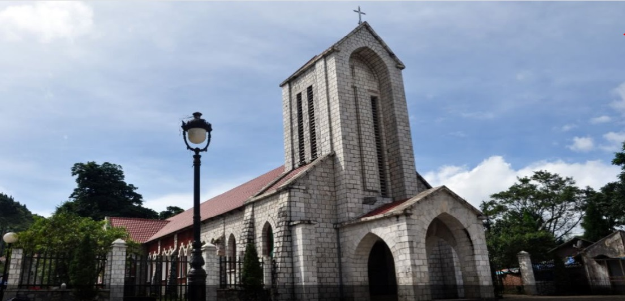
主赐“彼得”之名，意思是“岩石”
石头的特点：
1、坚硬，很难改变。
2、不规则，彼此很难联合；
3、切割打造困难，需用利器对付；
4、然而，一旦恰当磨造成形之后，可以建造永久性建筑。
感谢神，阿们！

